Slide 1
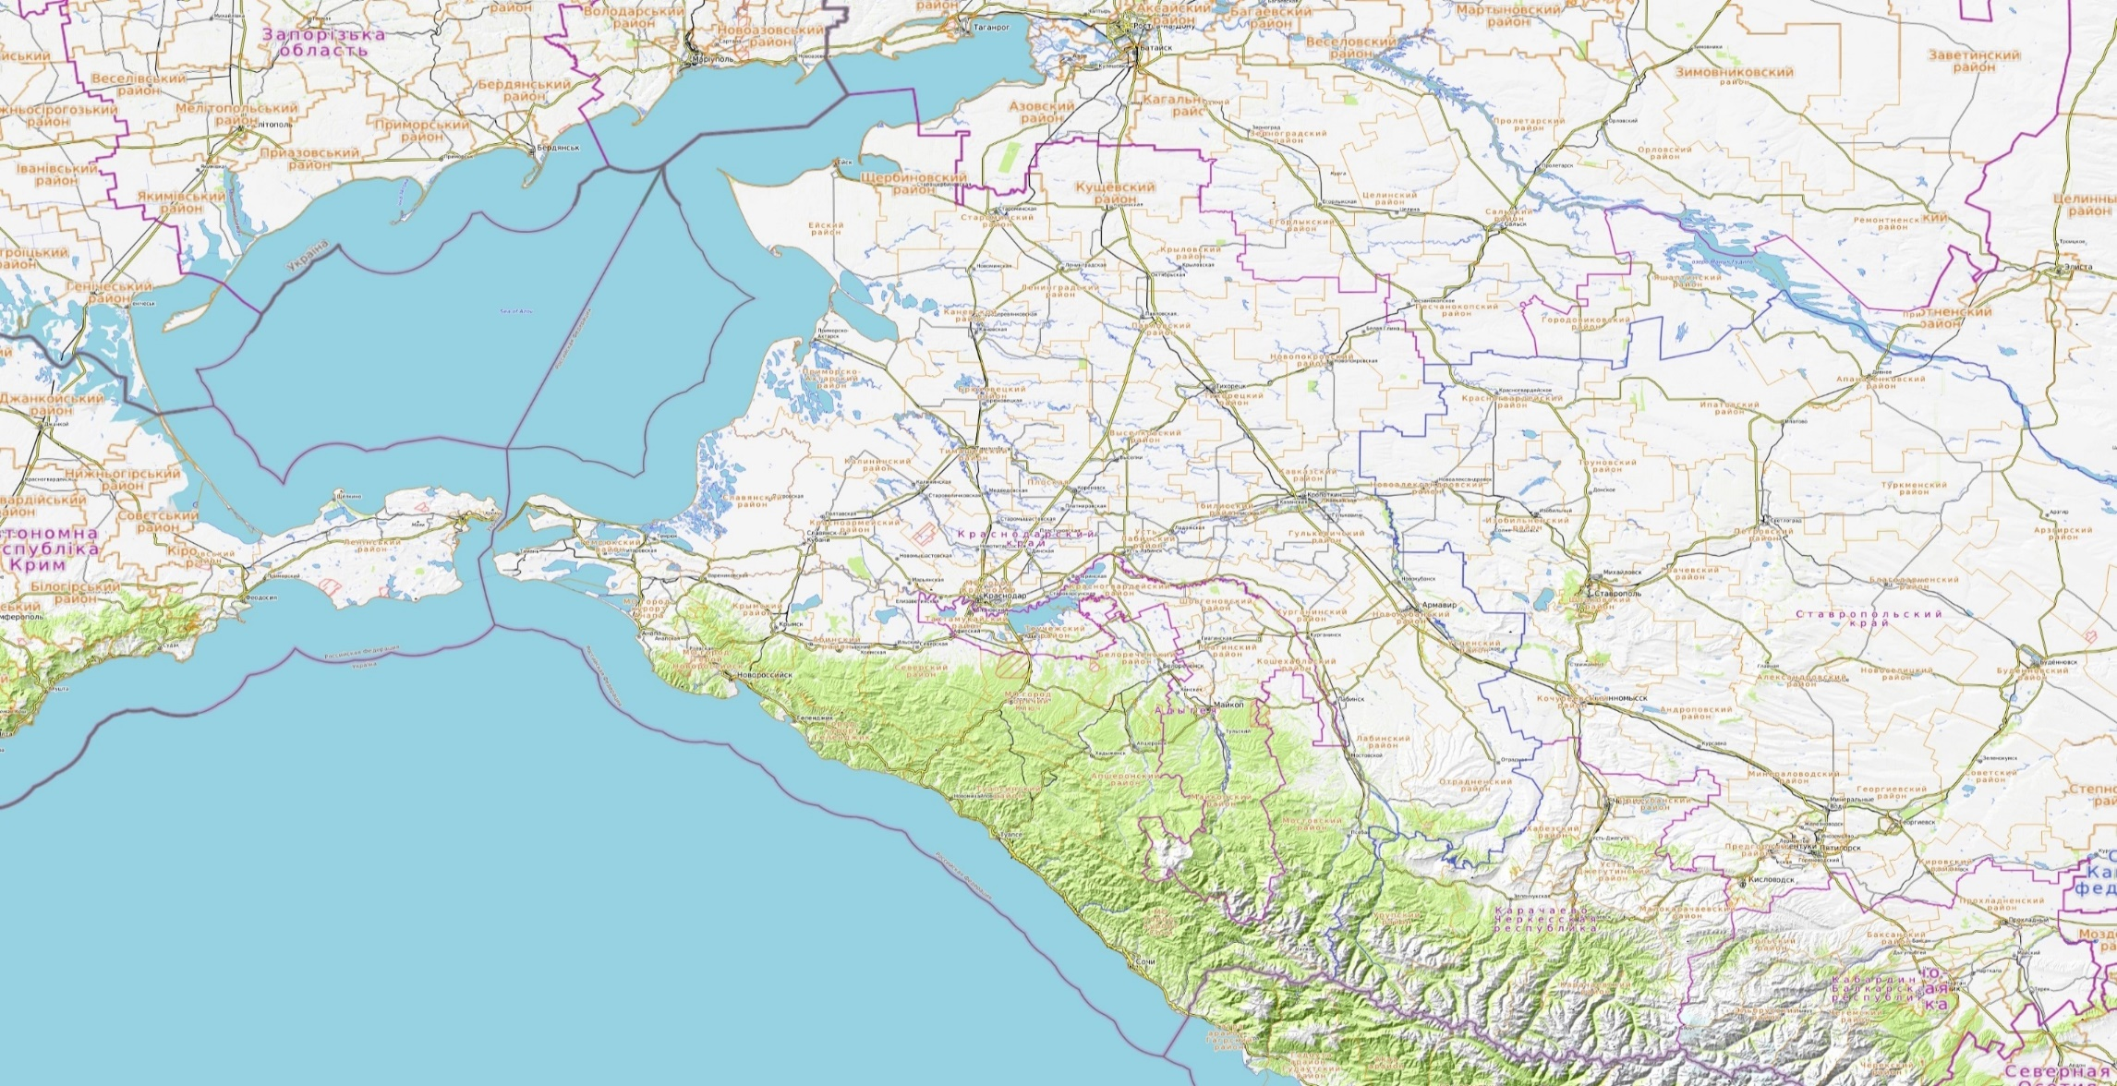
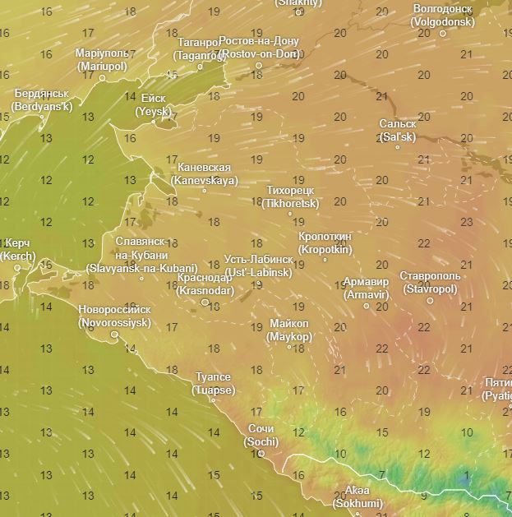
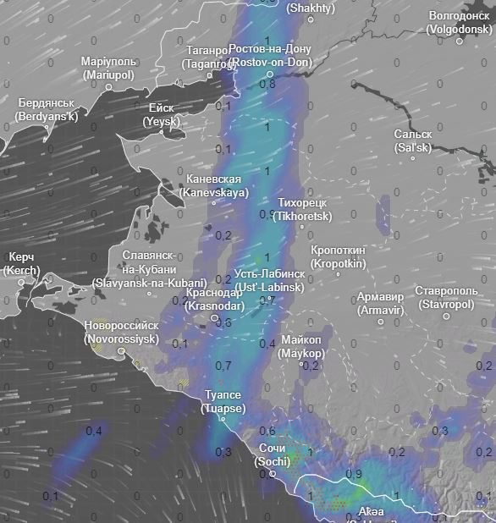
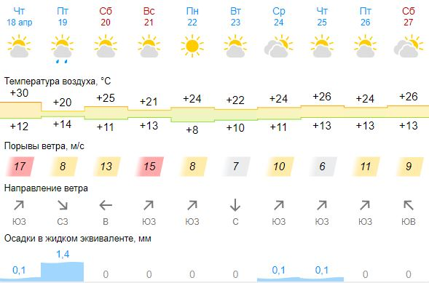
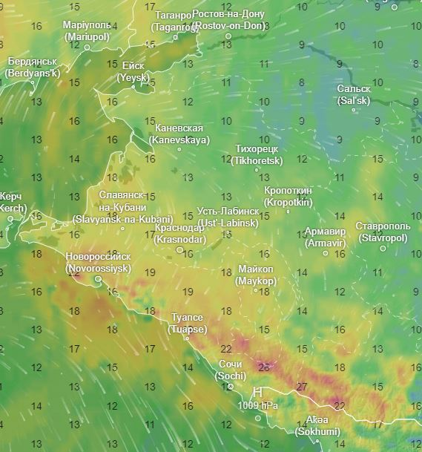
МЕТЕОРОЛОГИЧЕСКАЯ ОБСТАНОВКА
НА ТЕРРИТОРИИ КРАСНОДАРСКОГО КРАЯ
на 19.04.2024
Прогноз температуры
По Краснодарскому краю: переменная облачность. Местами кратковременный дождь, гроза. Ветер западной четверти с переходом во второй половине дня на восточную четверть 5-10 м/с, местами порывы 12-14 м/с, в отдельных районах 15-18 м/с. Температура воздуха ночью 10…15°, днем 17…22°; в горах ночью 7…12°, днем 13…18°;
На Черноморском побережье: переменная облачность. Местами кратковременный дождь, гроза. Ветер южный с переходом на западный 6-11 м/с, местами порывы 12-14 м/с, в отдельных районах 12-17 м/с. Температура воздуха ночью 11…16°, днем 15…20°;
По г. Краснодару: переменная облачность. Ночью, утром и в первую половину дня кратковременный дождь, гроза. Ветер западной четверти с переходом во второй половине дня на восточную четверть 5-10 м/с, временами порывы до 12 м/с. Температура воздуха ночью 12…14°, днем 19…21°.
Щербиновский
Ейский
Кущевский
Староминский
Азовское море
Ленинградский
Крыловский
Каневский
Павловский
Новопокровский
Белоглинский
Прогноз выпадения осадков
Приморско-Ахтарский
Брюховецкий
Тихорецкий
Прогнозируемая метеообстановка
Калининский
Выселковский
Тимашевский
Кавказский
Славянский
Кореновский
Тбилисский
Славянский
Темрюкский
Красноармейский
Динской
Усть-Лабинский
Гулькевичский
г. Краснодар
Курганинский
Новокубанский
г. Анапа
Крымский
г. Армавир
г. Новороссийск
Абинский
Белореченский
Успенский
Северский
г. Горячий Ключ
Прогноз порывов ветра
г. Геленджик
Лабинский
Апшеронский
Отрадненский
Чёрное море
Туапсинский
Мостовский
Условные обозначения
Муниципальные образования, в которых прогнозируется усиление ветра до 6-12 м/с
Черное море
Существует вероятность возникновения происшествий, связанных с:
порывами линий связи и электропередачи, повалом деревьев;
обрушением слабо закрепленных конструкций, повреждением кровли зданий;
нарушением работы систем жизнеобеспечения населения;
нарушением в работе всех видов транспорта;
затруднением движения и образованием заторов на автодорогах федерального и регионального значения, увеличением ДТП.
Северский
Муниципальные образования, в которых прогнозируется усиление ветра до 13-18 м/с
КАРАЧАЕВО-ЧЕРКЕССКАЯ
РЕСПУБЛИКА
Северский
Муниципальные образования, в которых прогнозируется усиление ветра до 19-30 м/с
Северский

Slide 2
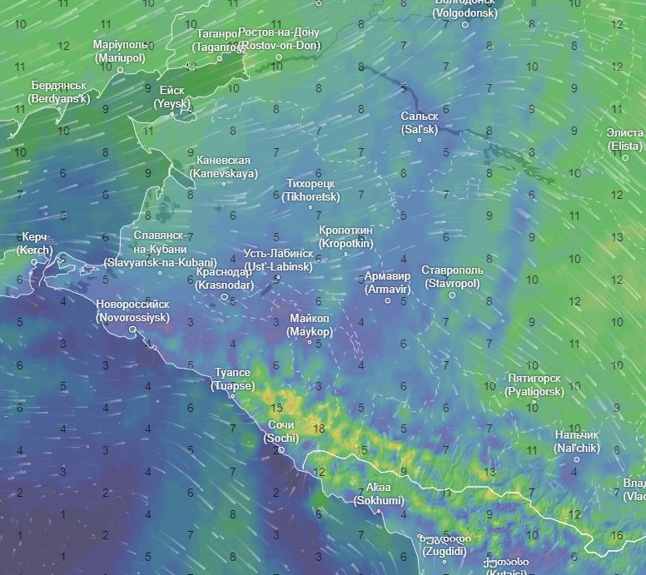
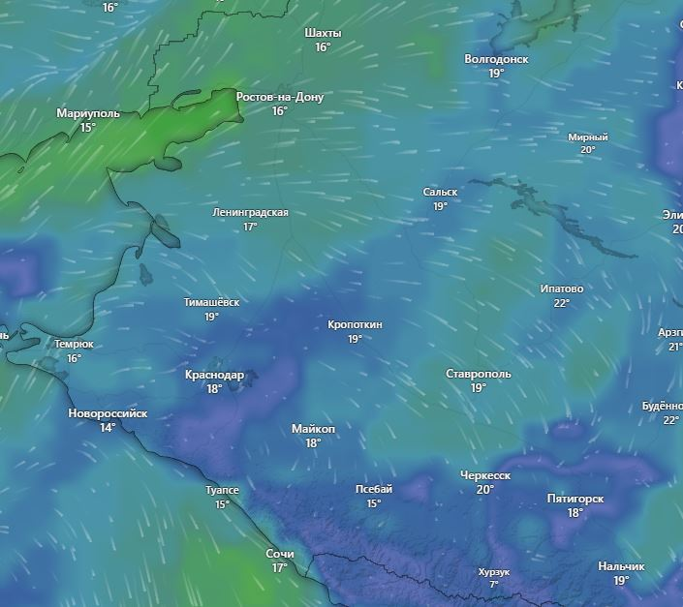
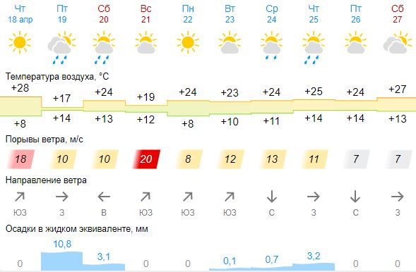
ИНФОРМАЦИОННЫЕ МАТЕРИАЛЫ ПО ПОРЫВАМ ВЕТРА
НА ТЕРРИТОРИИ КРАСНОДАРСКОГО КРАЯ
(с использованием информационных ресурсов Ventusky, Windy)
Прогноз порывов ветра, м/с
на 10.00 19.04.2024
Прогноз порывов ветра, м/с
на 18.00 19.04.2024
Ейский район
16℃
1
11
76%
2052/824
31306/140838
Приморско-Ахтарский муниципальный округ
Ленинградский район
15℃
4
12
84%
19℃
2
10
87%
15562/156
579/407
14896/58334
26246/63415
Темрюкский район
Выселковский район
17℃
4
14
59%
При наихудшем сценарии в зону отключения попадают:
1967/619
ГО Краснодар
18℃
2
9
64%
43427/120552
19℃
3
12
58%
1776/494
44 муниципальных образований
1740 населенных пунктов
1 215 462 дома,
5 620 688 чел.;
6 153 СЗО;
1 165 автомобильных мостов.
342780/1272
23573/60237
ГО Новороссийск
22387/151149
17℃
3
15
58%
793/534
47931/246266
Туапсинский муниципальный округ
Мостовский район
Условные обозначения
21℃
7
18
83%
21℃
1
11
56%
- износ электроэнергетических систем
726/360
1138/492
50%
- протяженность ЛЭП/ТП (шт.)
Туапсинский муниципальный округ
35496/125876
321/20
- кол-во домов /населения
ГО Сочи
24752/71595
19/330
- дневная температура воздуха
19
0
13
77%
-6℃
984/1336
0
- количество осадков, мм
50362/497806
17
- порывы ветра, м/с
- скорость ветра в диапазоне 0–7 м/с
- скорость ветра в диапазоне 8–12 м/с
- скорость ветра в диапазоне 13–17 м/с
- скорость ветра в диапазоне 18-25 м/с
- скорость ветра свыше 25 м/с

Slide 3
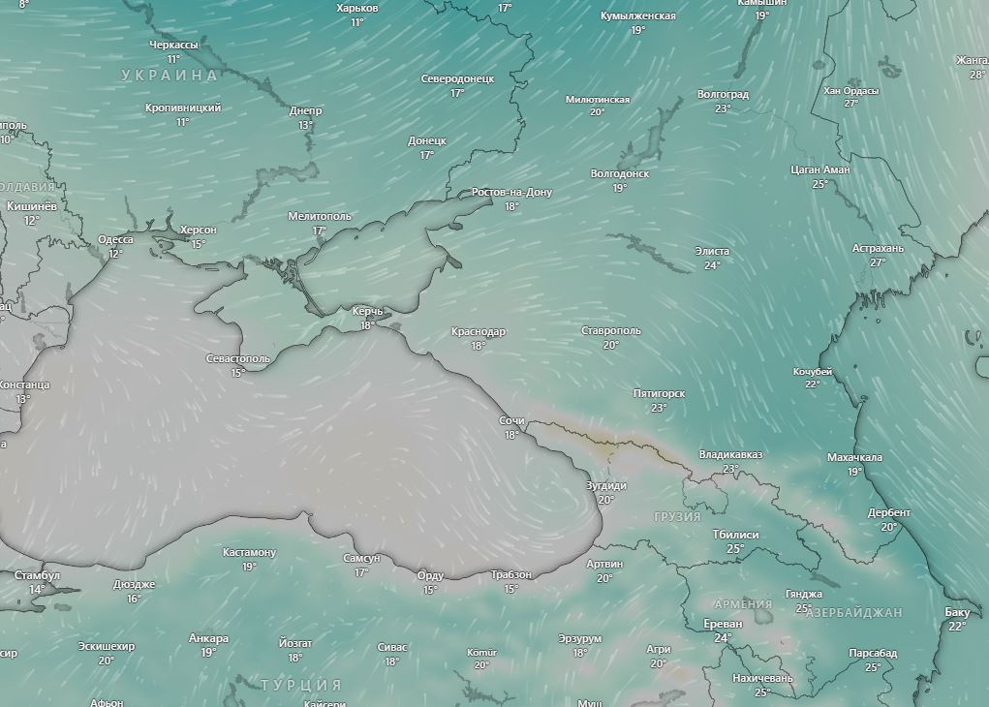
ИНФОРМАЦИОННЫЕ МАТЕРИАЛЫ ПО МЕТЕООБСТАНОВКЕ
НА ТЕРРИТОРИИ КРАСНОДАРСКОГО КРАЯ
(использовались данные, представленные в информационном ресурсе погоды Windy)
Область низкого давления L
Ростов-на-Дону
Область высокого давления H
Краснодар
Область низкого давления L
Сочи
Черное море

Slide 4
ПРОВЕДЕНИЕ РАСЧЕТОВ ДЛЯ ОРГАНИЗАЦИИ НОРМАЛЬНЫХ УСЛОВИЙ
ЖИЗНЕДЕЯТЕЛЬНОСТИ НАСЕЛЕНИЯ
(с использованием программно-расчетных комплексов)
В результате сильного ветра с порывами прогнозируется возникновение чрезвычайных ситуаций (происшествий), связанных с нарушением условий жизнедеятельности населения, повреждением (обрывом) ЛЭП и линий связи, нарушениями в системе ЖКХ.
РАСЧЕТ
потребности питьевой воды
Норма водообеспечения человека в сутки при малой физической активности (с энергозатратами до 5,0-105 Дж/ч (120 ккал/ч)) для различных видов водопотребления и режимов водообеспечения:
$$q=\left(NAn1+nAn^{2}+5.5Nδ\right)∗1,6$$
Вывод: для организации трехразового подвоза воды (одна автоцистерна будет подвозить воду 3 раза в день по 4 000 л) необходимо привлечь 7 автоцистерн водоизмещением 4 000 л для обеспечения питьевой водой и 14 автоцистерн для обеспечения водой для приготовления пищи и умывания.

Slide 5
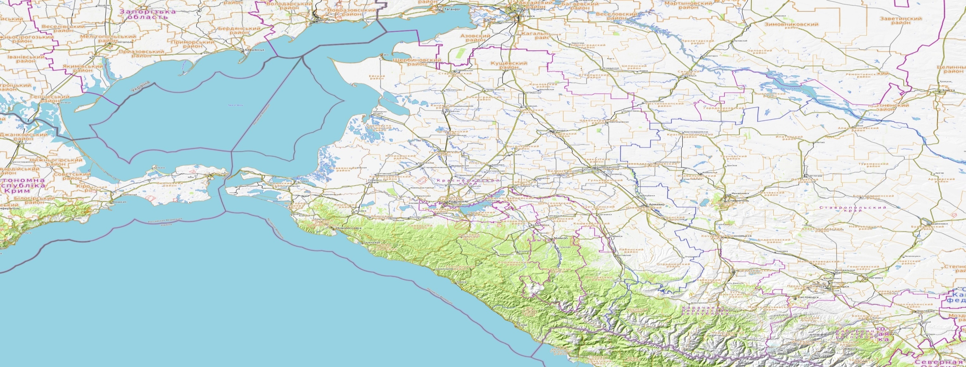
РЕКОМЕНДАЦИИ ПО ПРОВЕДЕНИЮ ПРЕВЕНТИВНЫХ МЕРОПРИЯТИЙ
ПО СИЛЬНОМУ ВЕТРУ НА ТЕРРИТОРИИ КРАСНОДАРСКОГО КРАЯ
Комплекс превентивных мероприятий
1. Довести прогноз до глав городских и сельских поселений, руководителей туристических групп, руководителей санаторно-курортных комплексов, руководителей баз и зон отдыха, руководителей предприятий, организаций, аварийно-спасательных формирований;
2. Провести, при необходимости (в соответствии с прогнозной информацией), заседания комиссии по предупреждению и ликвидации чрезвычайных ситуаций и обеспечению пожарной безопасности по вопросам предупреждения возможных чрезвычайных ситуаций (происшествий), обусловленных неблагоприятным прогнозом, с введением режима повышенной готовности.
3. Поддерживать в постоянной готовности системы оповещения населения, при необходимости провести оповещение населения о возможном возникновении ЧС и происшествий;
4. Проверить готовность специальной техники, аварийно-спасательных и аварийно-восстановительных бригад муниципального звена территориальной подсистемы РСЧС в случае реагирования на возможные чрезвычайные ситуации (происшествия);
5. Поддерживать на необходимом уровне запасы материальных и финансовых ресурсов для ликвидации чрезвычайных ситуаций;
6. Усилить контроль за регистрацией групп туристов, направляющихся в горные районы, и обеспечить их достоверной информацией о метеоусловиях на маршрутах;
7. Организовать подготовительные работы по проведению эвакуации людей и материальных ценностей, при необходимости провести заблаговременную эвакуацию;
8. Другие мероприятия с учетом особенностей территории, прогнозной информации и складывающейся оперативной обстановки.

